Slide 1
Proyecto SPC en TE Connectivity
KATIA GARCIA #19546
LESLIE DE ANDA #24661

Slide 2
STATISTICAL PROCESS CONTROL
Metodología estándar industrial para la medición y control de calidad durante la manufactura de procesos. Se obtiene datos de los productos o procesos en tiempo real durante la manufactura mediante instrumentos de medición.

Slide 3
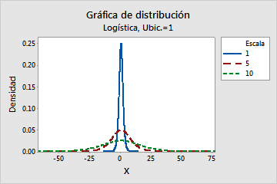

Análisis de capacidad seis
-Determinar si el proceso es estable o bajo control.
-Determinar si los datos siguen una distribución normal.

Slide 4
Problematica
Actualmente, se realizan análisis de capacidad seis al recibir quejas de clientes, lo cual, produce un aumento en el costo de producción de un producto, así como la creación de una mala imagen sobre la empresa.

Slide 5
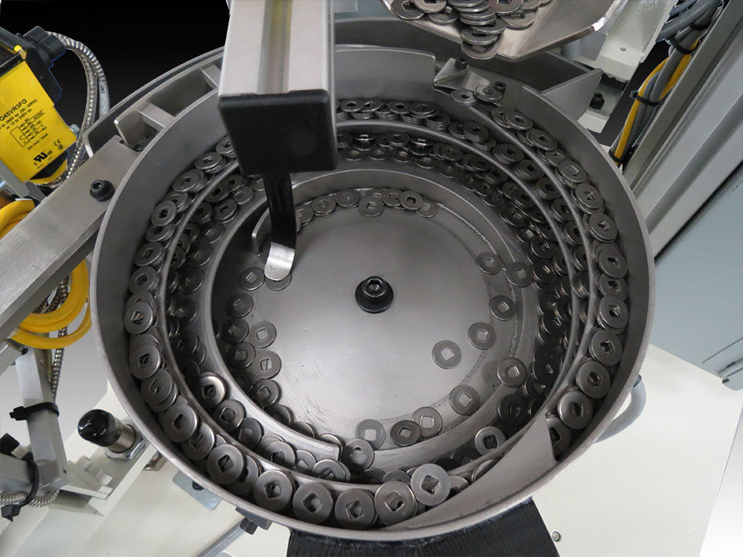
OBJETIVO
Medición de las piezas de las diversas máquinas cada hora para obtener el análisis de capacidad seis y así evitar un mayor costo de producción.

Slide 6
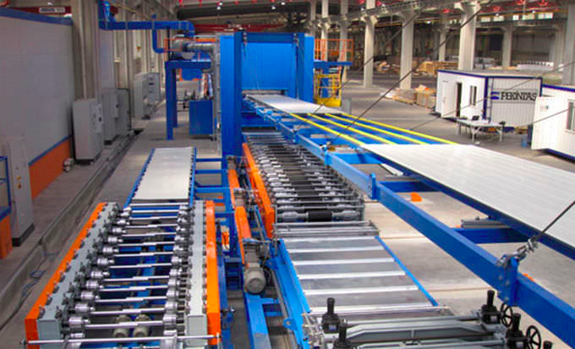
Concepto
Crear un programa el cual reciba la medición de diversos dispositivos de medición de altura, y así realizar un análisis de capacidad seis. Dentro de ello, se encontrará una base de datos, con la información recolectada anteriormente para observar escenas repetitivas y realizar acciones correctivas.

Slide 7
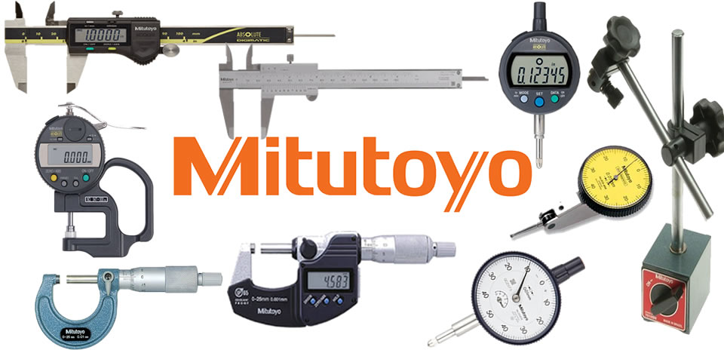
Sistema de medición y conexión

Slide 8
Rol del operador
Ingrese la medición de altura de 30 piezas que se encuentran corriendo en la máquina, dentro del programa.

Slide 9
Rol del supervisor e ingeniero
Realizar chequeo cuando los datos tienden a salir fuera de especificación, así como acciones correctivas para resolver el problema.

Slide 10

Programa

Slide 11
Base de Datos
Tablas:
-Usuarios -Ordenes
-Materiales -Entradas (Conjunto de datos)
-Maquinas
-Equipos de medición
-Datos
-Modificaciones

